Slide 1
DIY: Fazendo o seu Google Glass caseiro
Kid Mendes

Slide 2
A long time ago...

Slide 3

TCC
“Como se não bastasse fazer faculdade, você É OBRIGADO a fazer um Trabalho de Conclusão de Curso.”

Slide 4
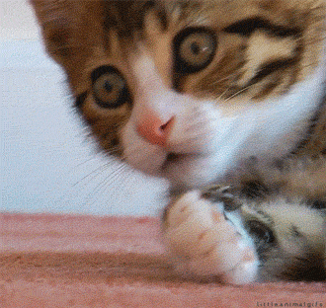
TCC - Tema
Depois de ter aceitado essa regra, você precisa escolher um tema legal.
“Qual tema seria legal pra mim?”
Notes:
Falar sobre a entrada do estranho nos laboratórios

Slide 5
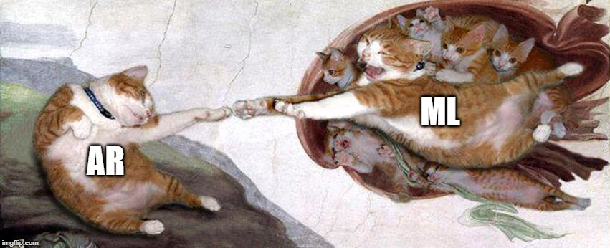
The creation of TCC

Slide 6
Objetivo
Desenvolver uma interface de Realidade Aumentada inteligente para o Reconhecimento Facial de alunos da Escola Superior de Tecnologia da Universidade do Estado do Amazonas (EST-UEA) através da utilização de Redes Neurais Convolucionais (CNNs).
Notes:
Falar sobre a importância da diversidade das interfaces

Slide 7
Conceitos importantes

Slide 8
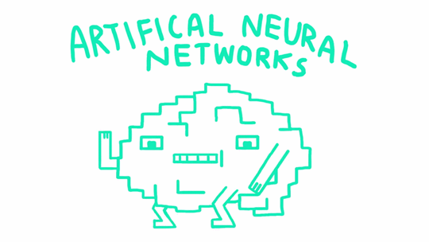
Redes Neurais Artificiais
As Redes Neurais Artificiais (RNAs) são modelos computacionais inspirados na estrutura neural do cérebro humano, isto é, procuram adquirir seus conhecimentos através da experiência (HAYKIN, 2001).

Slide 9
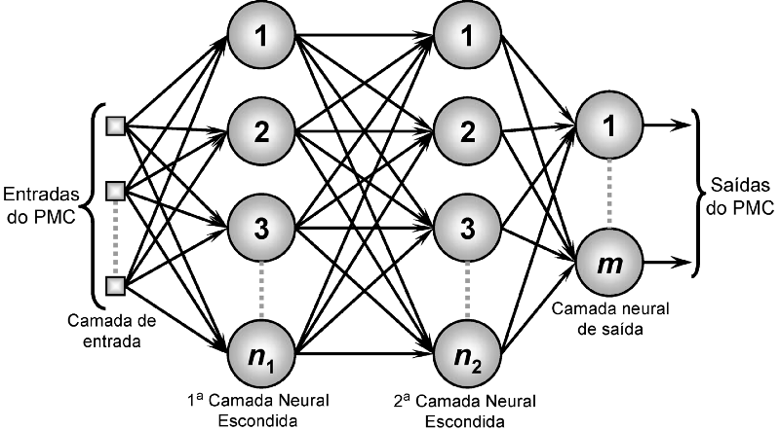
Redes Neurais Artificiais
Multilayer Perceptron

Slide 10
Deep Learning (DL)
As Redes Neurais Convolucionais são modelos de DL, onde o fluxo de informações ocorre somente em uma direção, de suas entradas para suas saídas. Estão sendo aplicadas em tarefas de:
Classificação;
Detecção;
Localização.
Destacam-se no reconhecimento de padrões de alta dimensionalidade.
Notes:
São modelos de DL, onde o fluxo de informações ocorre somente em uma direção, de suas entradas para suas saídas. Estão sendo aplicadas em tarefas de classificação, detecção, localização, etc, destacam-se no reconhecimento de padrões de alta dimensionalidade, como imagens e vídeos

Slide 11
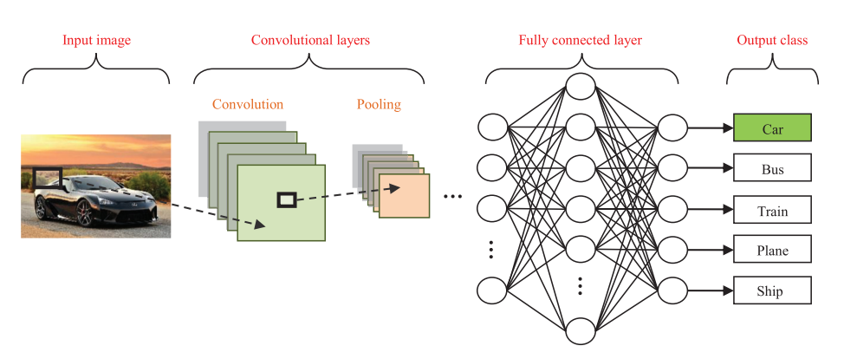
Redes Neurais Convolucionais

Slide 12

SmartGlass

Slide 13
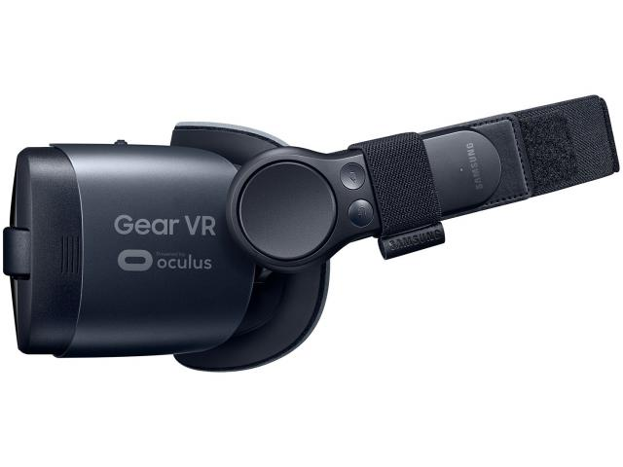
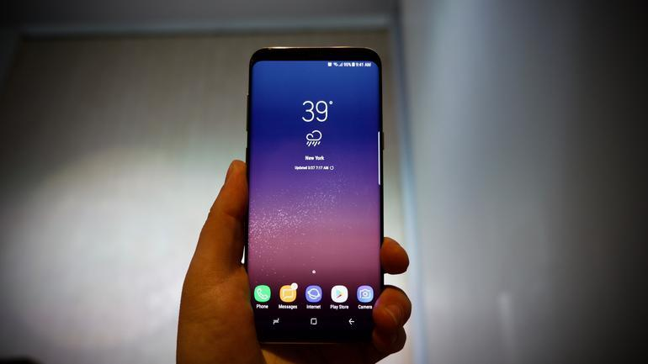
Equipamentos utilizados
Samsung Gear VR
Samsung Galaxy S8

Slide 14
Tecnologias utilizadas
Realidade Aumentada
  Unity Engine
  Vuforia
Web Socket
  Python
  Python-SocketIO
Rede Neural Convolucional
  Python
  Keras
  Tensorflow

Slide 15
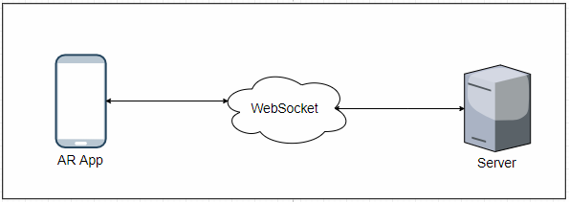
Visão Geral

Slide 16
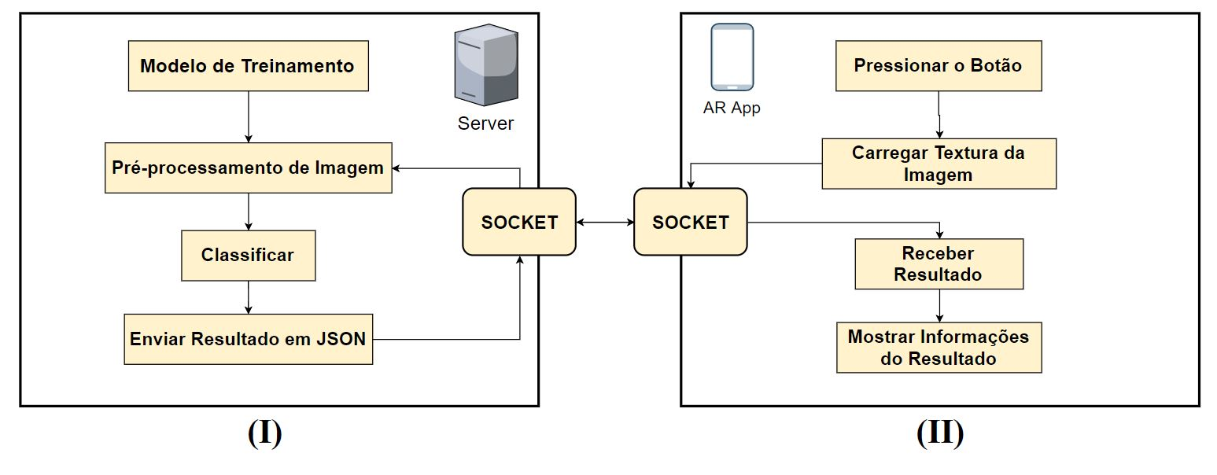
Arquitetura do SmartGlass

Slide 17
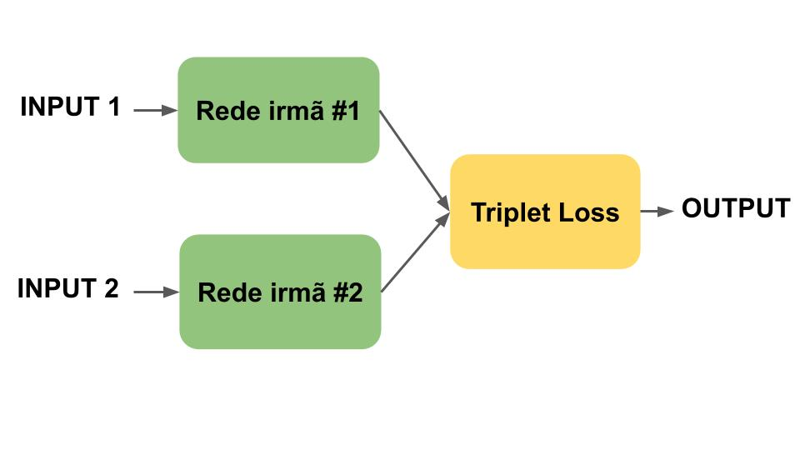
Modelo Proposto
One-Shot Learning
Rede Siamesa
Arquitetura da Rede Siamesa

Slide 18
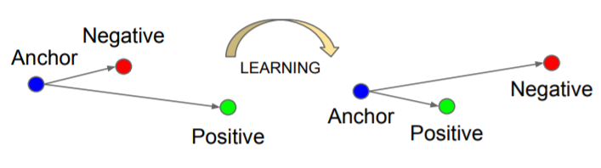
Modelo Proposto
Triplet Loss na FaceNet
Notes:
O triplet loss minimiza a distância entre uma âncora (anchor) e um positivo (positive), ambos com a mesma identidade, e maximiza a distância entre a âncora (anchor) e um negativo
(negative) de uma identidade diferente

Slide 19
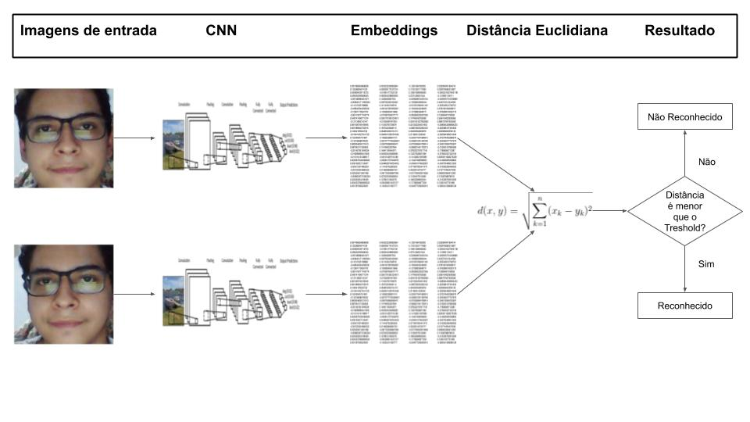
Modelo Proposto
Representação do modelo proposto
Notes:
O triplet loss minimiza a distância entre uma âncora (anchor) e um positivo (positive), ambos com a mesma identidade, e maximiza a distância entre a âncora (anchor) e um negativo
(negative) de uma identidade diferente

Slide 20
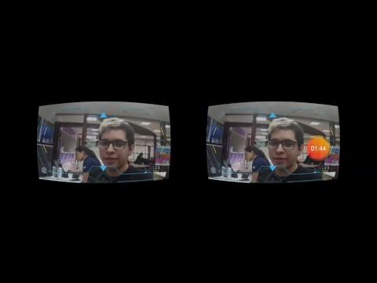
Demo do SmartGlass

Slide 21

Considerações Finais
Image Tracking;
Plane Tracking;
Object Tracking;
Hand Tracking;
Face Tracking;
*Alguma coisa na sua imaginação* Tracking.
Notes:
Falar que a possibilidade de integrar outras tecnologias do seu gosto pra agregar a experinecia AR do projeto

Slide 22


Slide 23

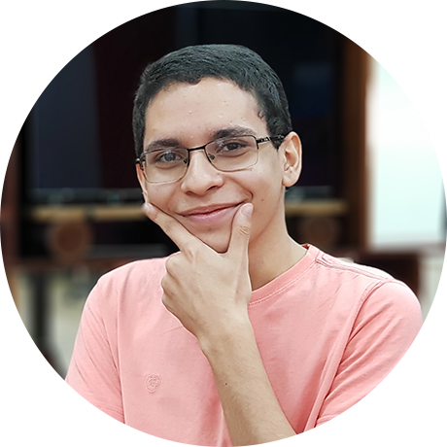


KID MENDES
Desenvolvedor AR/VR
kid.mendes@oceanbrasil.com
LinkedIn
GitHub

